Slide 1

第1章 神 经 网 络
算法分析与设计
Analysis and Design of Algorithms
山东大学 · 软件学院
2017年

Slide 2
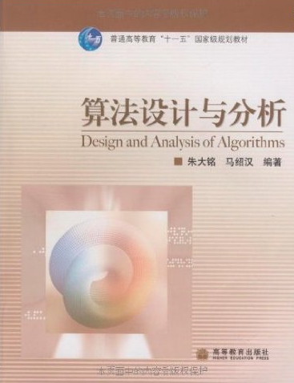
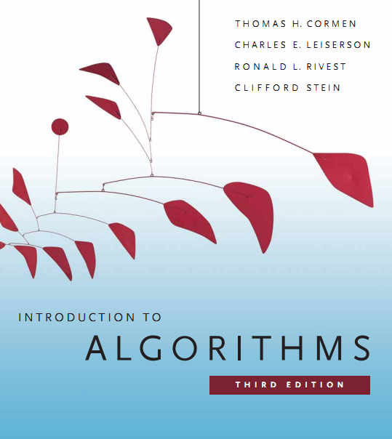
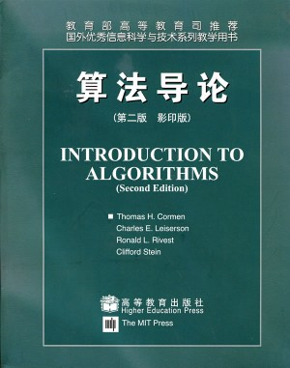
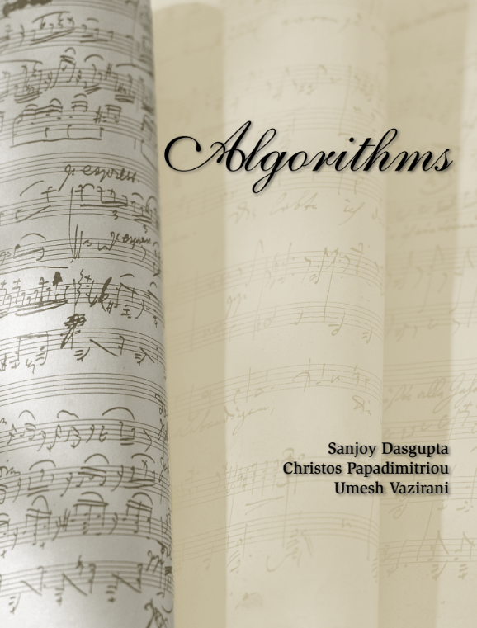
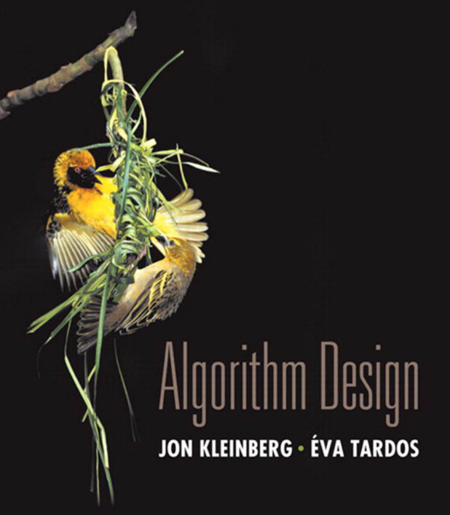
教材及参考书：

Slide 3
第1章 算法分析技术

Slide 4
§1.1 算法及其复杂性
什么是算法？
问题：什么是问题，怎么描述，日常生活中的问题描述，就是要让计算机干什么。两个要素:输入和输出，要有严格的描述。
实例：描述问题的所有参量。输入数据包含哪些参量
询问：陈述问题所求的解的格式和解应满足的性质。
问题是告诉人的，不是告诉计算机的。

Slide 5
§1.1 算法及其复杂性
注意，计算机每次求解只是针对一个实例求解，问题的描述针对所有实例，给一个统一的描述。
算法：对每个问题实例计算机都能计算出满足询问条件的正确答案的计算方法。是一个过程，语句集合，语句有顺序，按照顺序执行语句，处理实例，得到正确答案。对每个实例都能得到正确答案。
算法可以理解为一种计算方法，但这种方法一定能用计算机来计算，能用程序实现。
程序：算法在计算机上的具体实现。算法与程序没有本质区别，算法一般不关心在哪台计算机上运行。 程序关心。

Slide 6
§1.1 算法及其复杂性
例子：求x^{n}，求幂问题
实例(Instance)：实数x和正整数n
询问(Query)：x^{n}=?
n=10，x=2016.0913，求：2016.0913¹⁰
每次计算x和n都不同，都是一个实例。

Slide 7
§1.1 算法及其复杂性
算法：
[1] x*x*x*x*x*x*x*x*x*x
[2] y=x*x, z=y*y, w=z*z, x¹⁰=y*w
[3] [(x*x)²*x]²
算法[1]、[2]、[3]分别作9、4、4次乘法。考虑算法的总操作次数，*的总操作次数称为算法的时间复杂度，或称为算法时间复杂性。
什么是基本操作？具体情况，具体分析。

Slide 8
§1.1 算法及其复杂性
一个算法所需要的存储单元数目称为算法的空间复杂度，
算法[1]、[2]、[3]的空间复杂度分别为2、4、2。
时间复杂度和空间复杂度，不能太精确，没法太精确。因为相同的方法，两个人编出不同程序，同一个人两个时刻也编出不同程序。肯定不会完全相同。给出一个界限来表达，表达算法时间复杂性的增长趋势。
另外当实例规模很小时，说明算法时间复杂度和空间复杂度意义不大。怎么说明实例规模大时的时间复杂度才有意义。

Slide 9
§1.1 算法及其复杂性
默认时间复杂度一定是实例规模的函数，实例规模逐渐增大，时间复杂度也增大，因此只要描述时间复杂度随着实例规模增大而增大的增长率，就可以了。
如果输入数据需要n个符号，算法的时间复杂度至少需要n个时间单位。x₁, x₂, x₃, ………, x_{n}
下面看如何把刚才的算法[3]推广到一般情况：

Slide 10
§1.1 算法及其复杂性
算法[3]如何推广到一般：想一种通用的办法。n=(b_{m-1}b_{m-2}…b₁b₀)₂
n=(10)₂, n=(100)₂, n=(1000)₂, n=(11000)₂,
n=(10100)₂
x⁸=(((x)²)²)²
X¹⁶⁺⁴=((((x)²)²x)²)²
X¹⁶⁺⁸=((((x)²x)²)²)²
X³²⁺¹⁶⁺⁴=(((((x)²x)²)²x)²)²
X³²⁺¹⁶⁺⁸⁺⁴=？

Slide 11
§1.1 算法及其复杂性
1 begin
//n的m位2进制数为n=(b_{m-1}b_{m-2}…b₁b₀)₂
2 y=x
3 for i=m-2 down to 0 do
4 begin
5 y=y*y
6 If b_{i}==1 then y=y*x
7 end
8 end
例子：n= (45)₁₀=(101101)₂ , x⁴⁵=x³²⁺⁸⁺⁴⁺¹
(((((x)²)²x)²x)²)²x
1

Slide 12
§1.1 算法及其复杂性
算法的空间复杂度为2。(2也不是太对，随着y增大，所需存储位越来越多。真正用于存储求计算数值的就两个空间单元。)
若n=100 … 0，则T(n)=⎣log₂n⎦ =m-1，
若n=111…1，则T(n)=2⎣log₂n⎦=2(m-1)
所以可以给出时间复杂度的界，
⎣log₂n⎦ ≤ T(n) ≤ 2⎣log₂n⎦

Slide 13
§1.1 算法及其复杂性
算法的时间复杂度随着n的增大而增大，要考虑算法时间复杂度T(n)随着n增大而增大的增长率。n是x的个数。
n₁=100000000, T(n₁)=8
n₂=11111111, T(n₂)=14
真正讨论算法时间复杂度时，总关心算法时间复杂度随着实例规模增大而增大的增长率，即数量级。其实只能得到算法时间复杂度的上界或下界的增长率。
上述算法的时间复杂度显然跟实例大小有关，跟n有关。满足：
⎣log₂n⎦≤T(n)≤2⎣log₂n⎦
两个界并不是都好估计，也不需要都去关心。

Slide 14
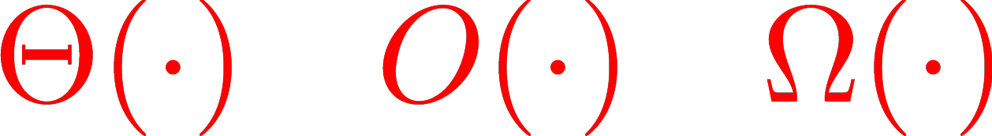
§1.2 渐进估计技术及基本规则
在算法分析时，十分关心算法时间复杂度或空间复杂度的增长率，并不十分关心算法时间复杂度的具体值。
算法时间复杂度随着实例规模增大而增大。问题规模怎样表示？每个问题都用一个整数参量说明问题的规模。
给出一个以实例规模为参量的函数来描述算法时间复杂度。通常要用一个函数来估计算法时间复杂度的上界，有时也需要估计算法时间复杂度的下界。
三个符号：

Slide 15
§1.2 渐进估计技术及基本规则
(1) 若存在n₀和C，使当n>n₀时，T(n)≤Cf(n)，则称T(n)=O(f(n))
  如，T(n)=(1+n)²=O(n²); T(n)=2n³+4n²=O(n³)
  O(f(n))描述算法时间复杂度的上界，说明算法好时往往用O(f(n))。
(2) 存在常数C，存在无穷多个n，使T(n)≥Cg(n)，则记为：T(n)=Ω(g(n))
  Ω(g(n))描述算法时间复杂度的下界，说明算法不好时往往用Ω(g(n)) 。
  若存在n₀和C，使当n>n₀时，T(n) ≥ Cg(n)，则称T(n)= Ω(g(n))，这个界的定义有时是平凡的。
  如：T(n)=2^{n}+(3/2)^{n}= Ω(2^{n})，可以写成O(2^{n})吗？可以写成O(3^{n})? 可以写成T(n) = Ω((3/2)^{n})吗？可以写成T(n) = O((3/2)^{n})吗？

Slide 16
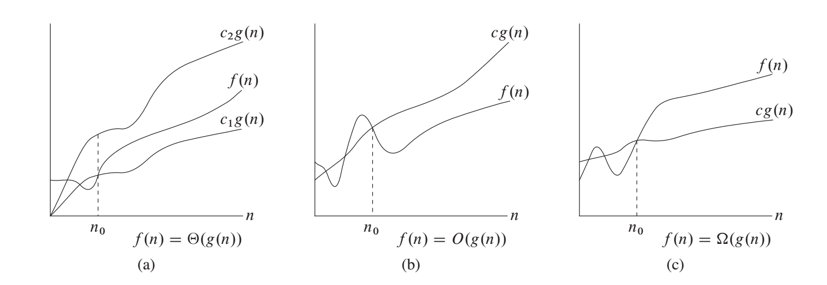
§1.2 渐进估计技术及基本规则

Slide 17
§1.2 渐进估计技术及基本规则
O(f(n))
T(n)
Ω(g(n))

Slide 18
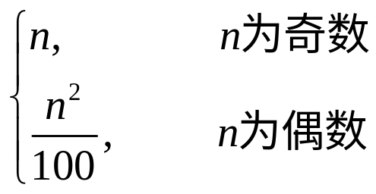
§1.2 渐进估计技术及基本规则
T(n)=
可以写成：
T(n)=Ω(n²)吗√
Ω(n) √
O(n²)√
O(n)×

Slide 19
§1.2 渐进估计技术及基本规则
例1.2排序算法，将数组中的数据排列成递增次序：
  Procedure BubbleSort(A[1-n] of integer)
  Begin
  1 for i=1 to n-1
  2 for j=n down to i+1 do
  3 if A[j-1]>A[j] then
  4 temp=A[j-1]
  5 A[j-1]=A[j]
  6 A[j]=temp
  7 end if
  8 end for
  9 end for
时间复杂度分析，考虑最坏情况。比较完成以后，有时要交换，有时不要交换。最坏情况下，比较一次，交换3次。
我们只根据比较次数来计算算法的时间复杂度，第一遍比较n-1次，第二遍比较n-2次，……
T(n)=(n-1)+(n-2)+…+2+1=n(n-1)/2=O(n²)

Slide 20
§1.3 递归算法分析
例子：合并排序
  Function MergeSort（L:list of integer, n）
  Begin
  If n==1 then
  return L
  Else
  begin
  break L into L₁ and L₂, each of length n/2
  return(merge(mergesort(L₁, n/2),mergesort(L₂, n/2)))
  end
  end

Slide 21
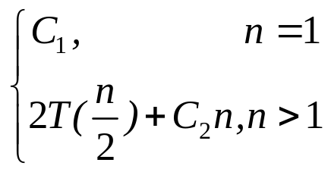
§1.3 递归算法分析
首先考虑两个有序表合并的时间复杂度，两个n/2长的表合成一个表，需要O(n)次。
T(n)≤
L1=[10，15，18，20，31]
L2=[5，13，19，23，35]
L=[5，10，13，15，18，19，20，23，31，35]

Slide 22
§1.3 递归算法分析
首先考虑两个有序表合并的时间复杂度，两个n/2长的表合成一个表，需要O(n)次。
T(n)≤
L1=[10，15，18，20，31]
L2=[5，13，19，23，35]
L=[5，10，13，15，18，19，20，23，31，35]

Slide 23
§1.3 递归算法分析
首先考虑两个有序表合并的时间复杂度，两个n/2长的表合成一个表，需要O(n)次。
T(n)≤
L1=[10，15，18，20，31]
L2=[5，13，19，23，35]
L=[5，10，13，15，18，19，20，23，31，35]

Slide 24
§1.3 递归算法分析
首先考虑两个有序表合并的时间复杂度，两个n/2长的表合成一个表，需要O(n)次。
T(n)≤
L1=[10，15，18，20，31]
L2=[5，13，19，23，35]
L=[5，10，13，15，18，19，20，23，31，35]

Slide 25
§1.3 递归算法分析
首先考虑两个有序表合并的时间复杂度，两个n/2长的表合成一个表，需要O(n)次。
T(n)≤
L1=[10，15，18，20，31]
L2=[5，13，19，23，35]
L=[5，10，13，15，18，19，20，23，31，35]

Slide 26
§1.3 递归算法分析
首先考虑两个有序表合并的时间复杂度，两个n/2长的表合成一个表，需要O(n)次。
T(n)≤
L1=[10，15，18，20，31]
L2=[5，13，19，23，35]
L=[5，10，13，15，18，19，20，23，31，35]

Slide 27
§1.3 递归算法分析
首先考虑两个有序表合并的时间复杂度，两个n/2长的表合成一个表，需要O(n)次。
T(n)≤
L1=[10，15，18，20，31]
L2=[5，13，19，23，35]
L=[5，10，13，15，18，19，20，23，31，35]

Slide 28
§1.3 递归算法分析
求出T(n)，需要解递推方程。
解递推方程的方法：1.猜测法，2.展开法，3.求解法
上述方程：猜测T(n)=O(nlogn)≤anlogn+b, a, b为常数，下面证明之：
    当n=1时，T(1)=b，猜测成立
    假设n = 1，…，k时猜测成立，T(n) ≤ anlogn+b，
    下面考虑n=k+1的情况。
    可以认为n/2≤k，这个在n ≥ 2时成立，
    由前面的递推方程有：
    T(n/2) ≤ a(n/2)log(n/2)+b
    T(n)≤2[a(n/2)log(n/2)+b]+C₂n
    =anlogn-an+C₂n+2b
    ≤anlogn+b ？
    若-an+C₂n+b≤0，则猜测成立，只需取b=C₁, a=C₁+C₂即可，这样猜测就成立。

Slide 29
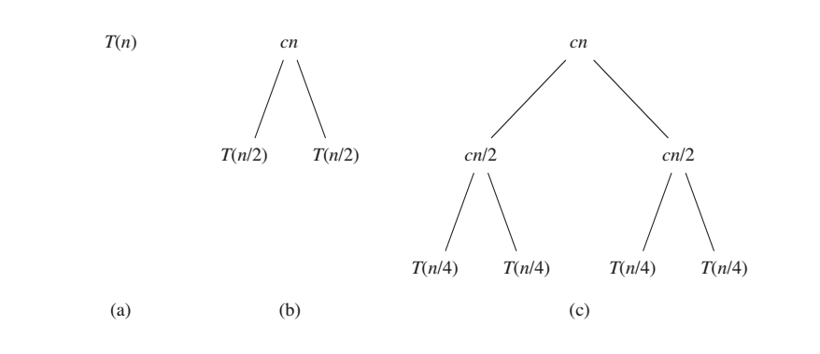
§1.3 递归算法分析

Slide 30
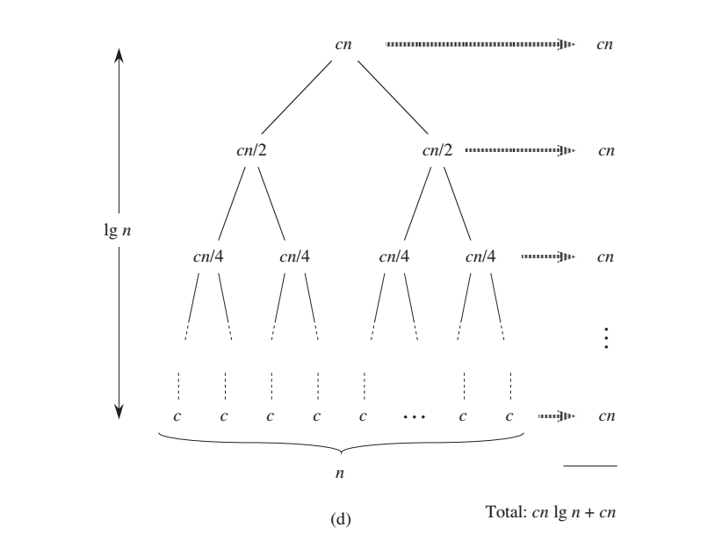
§1.3 递归算法分析

